Slide 1
第二次实验-2
2014.4.26

Slide 2
本节课采用新的上课方式
每周上课一个小时的原因
尝试的勇气
能从实验中学到什么
新的实验检查方式（见ppt7）

Slide 3
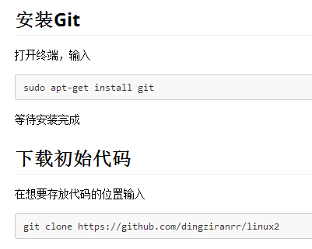
下载ppt和今天上课所需源代码

Slide 4
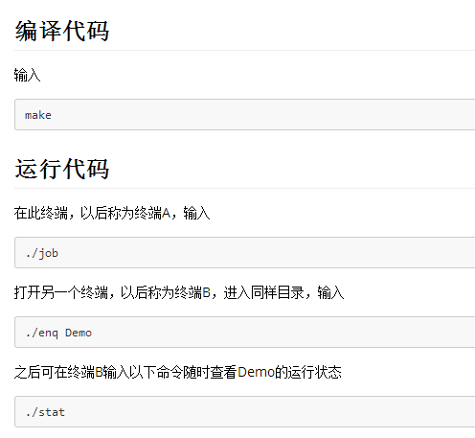

Slide 5
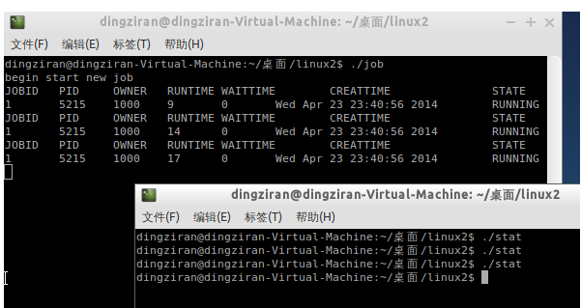

Slide 6
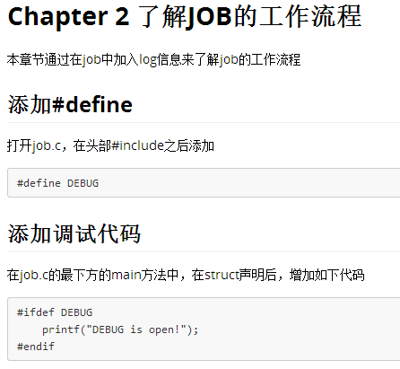

Slide 7
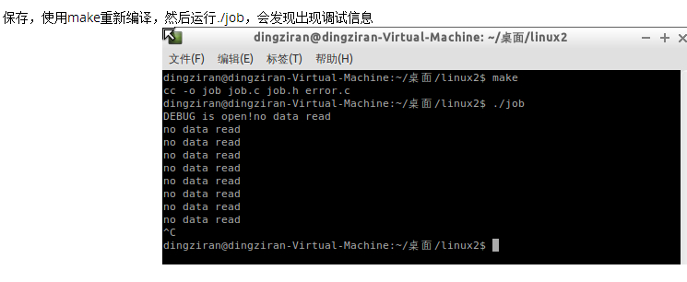
Step1
看到Step的圆圈为检查点，在完成此步后
终端输入git commit –m “学号+StepX”
等提交作业的时候直接打包此文件夹

Slide 8
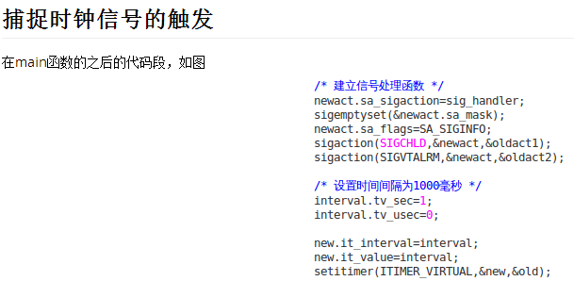

Slide 9
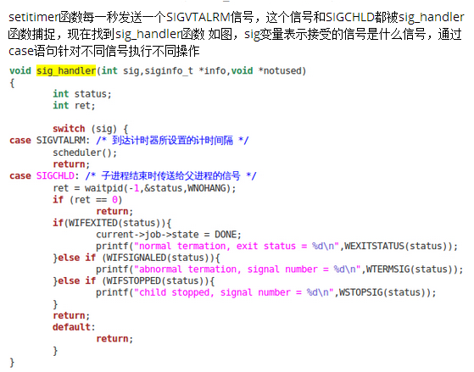

Slide 10
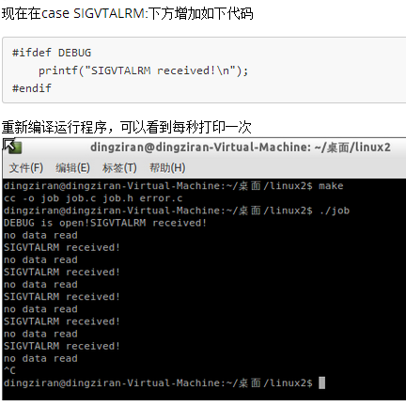
Step2

Slide 11
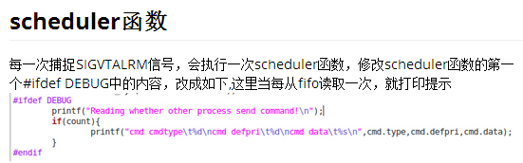

Slide 12
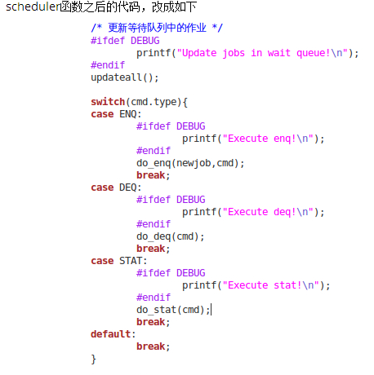

Slide 13
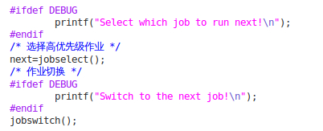

Slide 14
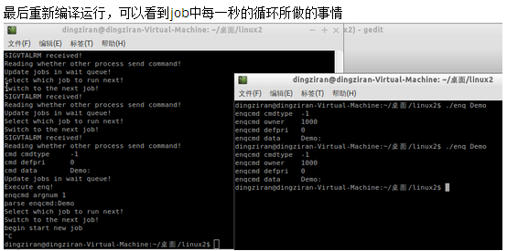
Step3

Slide 15
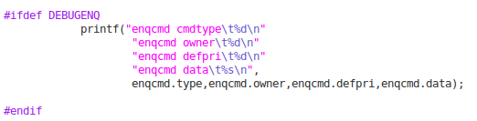
作业入队命令ENQ的工作方式
首先打开job.c，将上方的#define DEBUG删除，以关闭之前的调试方法。
将enq.c上方的#define DEBUG改成#define DEBUGENQ 将文件尾部改成如下

Slide 16
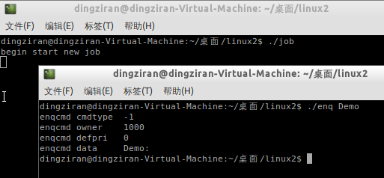
然后重新编译，终端A运行job，终端B运行enq命令，正确结果应该如图

Slide 17
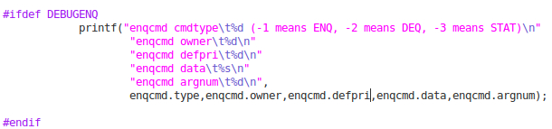
将ENQ的调试代码修改成如下，增加了命令type的说明，增加了参数个数的说明

Slide 18
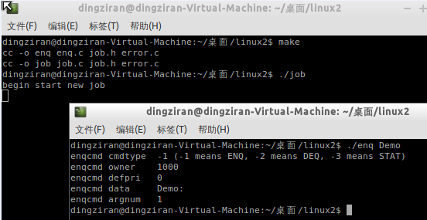
保存编译运行结果如图
Step4

Slide 19
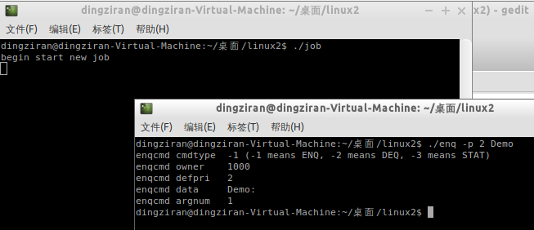
现在尝试带优先级的ENQ

Slide 20
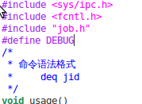
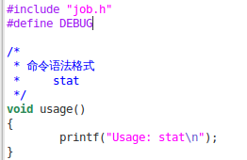
同样在DEQ和STAT开头添加#define DEBUG

Slide 21
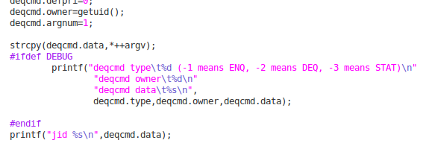
在deq.c的strcpy函数后边增加调试信息

Slide 22
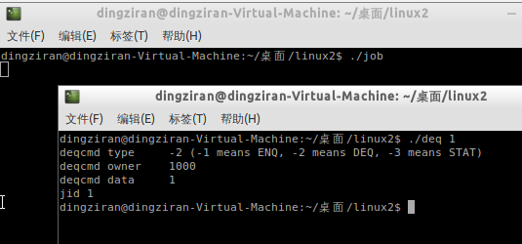
重新编译测试
Step5

Slide 23
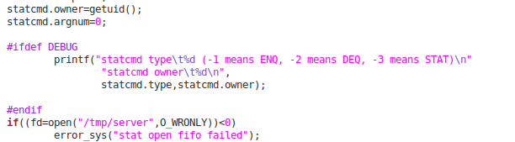
在stat.c里边添加调试信息

Slide 24
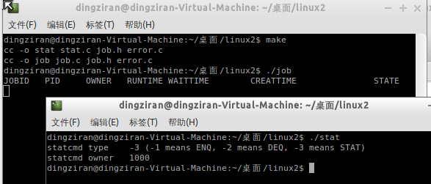
重新编译运行结果如下
Step6

Slide 25
剩余需要进行调试的内容
Step7
1.显示updateall函数执行前/后队列里所有进程的相关信息(DEBUG1)
2.显示ENQ,DEQ,STAT命令执行前后的队列里所有进程的相关信息(DEBUG2)
3.显示jobselect函数选择的进程的信息(DEBUG3)
4.显示jobswitch执行前后的正在执行的进程和等待队列中的分别的情况。 (DEBUG4)
5.显示当进程自己运行完成后发送SIGCHLD给sig_handler后的正在执行的进程和等待队列中的状态(DEBUG5)
Step8
Step9
Step10
Step11

